Slide 1
Pruebas hepáticas
Simón Cano Rodas
Residente Medicina Interna UdeA

Slide 2
INTRODUCCIÓN
Panel bioquímico.
AST, ALT, FA, bilirrubinas, albúmina, proteínas.
No siempre refleja función.
Daño hepatocitos y conductos biliares.
Transaminasas, LDH, FA, GGT.
Capacidad de transporte.
Bilirrubina, urobilinógeno, ácidos biliares.
Capacidad metabolizar sustancias.
Función sintética.
Proteínas, coagulación, lípidos.
Otros.
Notes:
Metabolizar: test aliento cafeína, tasa de síntesis de úrea, metabolismo de lidocaína
Ayudan al diagnóstico, pero no valoran directamente función ej inmunoglobulinas, test virales y anticuerpos

Slide 3
Capacidad de transporte

Slide 4
Bilirrubina
Bilirrubina: producto de la degradación del Heme.
Producción 250 mg día.
80% senescencia de RBC 20% eritropoyesis inefectiva, mioglobina y citocromo.
Rango de normalidad 0,1-1 mg/dL (2-17 µmol/L).
Concentración >3mg/dL → Ictericia.
Directa (BD/BT mayor 15 – 20%).
Gazzin S, et al. Liver Int. 2017 Aug 1;37(8):1094–102.
Fargo M, et al. Am Fam Physician. 2017 Apr 11;95(3):164–8.
Chen HL, et al. J Biomed Sci. 2018 Oct 26;25(1):75.
Méndez N, et al. Am J Gastroenterol. 2019 Aug 1;114(8):1185–8.
Notes:
Direct hyperbilirubinemia, typically defined as
a direct/total bilirubin ratio of more than 15–20%, or a
direct bilirubin level above 1.0 mg/dL, is collectively defined
as cholestasis

Slide 5
Heme
Heme oxigenasa.
Biliverdina
Biliverdina reductasa.
Bilirrubina no conjugada
Uridina difosfato glucuronil transferasa (UGT1A1).
Bilirrubina conjugada
Méndez N, et al. Am J Gastroenterol. 2019 Aug 1;114(8):1185–8.
Notes:
No conjugada liposoluble

Slide 6
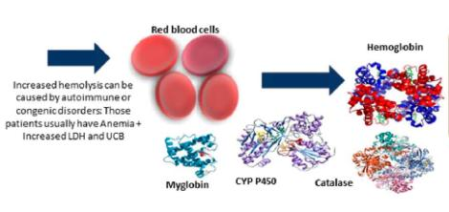
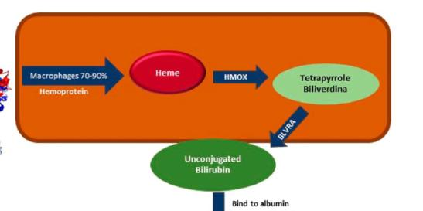
Méndez N, et al. Am J Gastroenterol. 2019 Aug 1;114(8):1185–8.

Slide 7
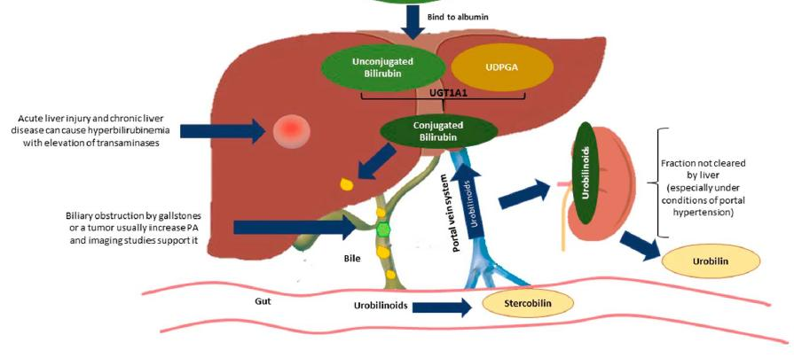
Méndez N, et al. Am J Gastroenterol. 2019 Aug 1;114(8):1185–8.
Notes:
Figure 2. A scheme of bilirubin metabolism: It includes the production of UCB, its conversion to CB, and subsequent biliary secretion. CB, conjugated
bilirubin; LDH, lactate dehydrogenase; UCB, unconjugated bilirubin.

Slide 8
Ácidos biliares
Sistema hepatobiliar: Hígado, conductos biliares, vesícula.
Bilis: sintetizada y secretada por hepatocitos.
Emulsión contenido lipídico para digestión.
Homeostasis del colesterol.
Eliminación de sustancias.
Chen HL, et al. J Biomed Sci. 2018 Oct 26;25(1):75.
Notes:
Bile acids are colorless and are the most abundant organic
components of bile.

Slide 9
Síntesis a partir de colesterol.
Primarios: Ácido cólico y acido quenodesoxicólico.
CYP P450 (CYP P7A1, CYP8B1 y CYP27A1).
Conjugados con Taurina y Glicina.
Intestino: Microbiota desconjuga a ácidos secundarios.
Ácido deoxicólico y litocólico.
Chen HL, et al. J Biomed Sci. 2018 Oct 26;25(1):75.
Notes:
Primarios dse generan por CYP
Se conjujan generando sales biliares

Slide 10
En humanos 500-600 mg/d producción sales biliares.
90% reabsorbidos íleo distal (circulación enterohepática).
Chen HL, et al. J Biomed Sci. 2018 Oct 26;25(1):75.
Notes:
95% of bile acids are reabsorbed via active uptake at the apical membrane of intestinal cells, primarily in the ileum

Slide 11
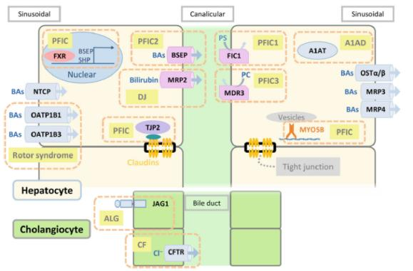
Transportadores hepatocelulares regulan el flujo biliar
Chen HL, et al. J Biomed Sci. 2018 Oct 26;25(1):75.
Notes:
DJ, Dubin-Johnson syndrome; FIC1, familial intrahepatic cholestasis 1;

Slide 12
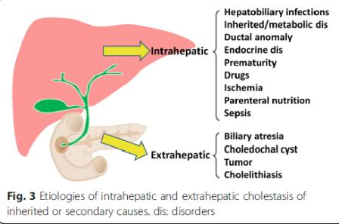
Colestasis
Alteración en el flujo biliar causada por enfermedades en los hepatocitos, o sistema biliar intra o extrahepático.
Chen HL, et al. J Biomed Sci. 2018 Oct 26;25(1):75.

Slide 13
Test que reflejan lesión hepatocelular

Slide 14
AMINOTRANSFERASAS
ALT localizada en citoplasma.
Expresada principalmente en hígado.
20%AST citoplasma, 80% mitocondria.
Hígado, corazón, músculo esquelético, riñón, cerebro, páncreas, pulmón, eritrocitos, leucocitos.
Piridoxal 5 fosfato.
Macro AST.
Elevación marcada: Viral, tóxica o isquémica.
Notes:
Forma activa de piridoxina (B6) cofactor para transaminación
Macro AST elevación aislada por unión a Ig
LSN ALT 30U/l hombre y 20 mujeres

Slide 15
AMINOTRANSFERASAS
Elevación marcada: Viral, tóxica o isquémica.
Moderada (3-20 LSN): DILI, Autoinmune, Hepattis viral crónica o aguda.
Leve (menor 3 LSN) : Esteatohepatitis alcohólica, NASH, DILI, Hepatitis C crónica.
Coledocolitiasis: Elevación con obstrucción, mejora 24-72 horas.
Disminución AST hemodiálisis.
Notes:
Forma activa de piridoxina (B6) cofactor para transaminación
Macro AST elevación aislada por unión a Ig
LSN ALT 30U/l hombre y 20 mujeres

Slide 16
FOSFATASA ALCALINA
Intestinal, placentaria, germinal, no específica de tejido.
Hueso, Hígado, riñón.
Colestasis intra y extrahepática.
Infiltración: Linfoma, granulomatosa, amiloidosis.
Niveles bajos: Wilson, hipotiroidismo, anemia perniciosa, déficit zinc, hipofosfatasia.
Notes:
Primeras tres producidas por órganos
En hueso ayuda a mineralización, déficit genético causa hipofosfatasia

Slide 17
GGT
Localizada en todo el árbol hepatobiliar.
Elevación no hepática: Alcoholismo, páncreas, IAM, lesión renal, EPOC, DM.
Se correlaciona con FA en enfermedad hepática.
Indicador sensible para enfermedad del árbol biliar, pobre especificidad.
No se produce en hueso.
Elevación FA.

Slide 18
Test que reflejan Función sintética

Slide 19
Albúmina
Sintetizada en hepatocitos.
10-15 gr/día.
Vida media 12-19 días.
Niveles normales en falla aguda.
Causas no hepáticas: Nefrótico, malnutrición, malabsorción.

Slide 20
Ictericia
Síntoma común a enfermedades hepáticas heredadas o adquiridas.
Puede ser difícil detectar al examen físico.
55% intrahepática.
45% extrahepática.
Fargo M, et al. Am Fam Physician. 2017 Apr 11;95(3):164–8.
Chen HL, et al. J Biomed Sci. 2018 Oct 26;25(1):75.

Slide 21
Evaluación inicial
Edad.
Signos y síntomas.
Antecedentes.
Inhibición UGT1A1 por medicamentos o productos naturales. – HNC leve.
Consumo alcohol.
Hemólisis y sus causas.
Méndez N, et al. Am J Gastroenterol. 2019 Aug 1;114(8):1185–8.
Notes:
HNC: Hiperbilirrubinemia no conjugada

Slide 22
Pseudo-ictericia
Addison.
Anorexia.
Beta caroteno.
Productos de bronceado.
Fargo M, et al. Am Fam Physician. 2017 Apr 11;95(3):164–8.

Slide 23
Clínica
Dolor hipocondrio derecho + fiebre.
Sangrado gastrointestinal, ascitis, encefalopatía.
Fiebre y síntomas prodrómicos.
Fiebre: sepsis
Pérdida de peso: malignidad.
Encefalopatia, asterixis.
Eritema palmar, ginecomastia.
Fargo M, et al. Am Fam Physician. 2017 Apr 11;95(3):164–8.
Méndez N, et al. Am J Gastroenterol. 2019 Aug 1;114(8):1185–8.

Slide 24
Laboratorio
Hemograma, ESP.
AST, ALT*, FA*, GGT.
Bilirrubinas.
Ácidos biliares o Colesterol total: Colestasis anictérica*.
Albúmina, tiempos de coagulación – función hepática.
Hepatitis viral.
Imagen: NASH, cirrosis, obstrucción.
Méndez N, et al. Am J Gastroenterol. 2019 Aug 1;114(8):1185–8.
Notes:
anicteric, cholestasis is rather prevalent in pregnancy (intrahepatic cholestasis of pregnancy)
Hemolisis trombocitopenia
However, levels may be normal in chronic liver disease (e.g., cirrhosis). In such cases, there may not be enough normal liver parenchymal tissue to release elevated levels of these enzymes.
elevated alkaline phosphatase level can be associated with biliary obstruction and parenchymal liver disease, but it is also associated with several other physiologic and nonbiliary pathologic processes in bone, kidney, intestine, and placenta.

Slide 25
Kathpalia P. Clin Liver Dis. 2015 Feb;19(1):155–70.

Slide 26
Imágenes
Kathpalia P. Clin Liver Dis. 2015 Feb;19(1):155–70.

Slide 27
Hiperbilirrubinemia no conjugada
Aumento en producción de bilirrubina.
Hemólisis.
Alteración en conjugación.
Gilbert.
Crigler- Najjar.
Fargo M, et al. Am Fam Physician. 2017 Apr 11;95(3):164–8.

Slide 28
Hiperbilirrubinemia conjugada
Fargo M, et al. Am Fam Physician. 2017 Apr 11;95(3):164–8.

Slide 29
Intrahepáticas – Agudas
DILI.
Hepatitis autoinmune.
Hepatitis viral.
Hepatitis isquémica.
Wilson.
Kathpalia P. Clin Liver Dis. 2015 Feb;19(1):155–70.

Slide 30
EASL Clinical Practice Guidelines: Drug-induced liver injury. J Hepatol (2019)
Notes:
Colestiramina 4 gr cada 6 horas por 2 semanas en algunos casos (leflunomida)
Carnitina sirve de antídoto para valproato 100mg/Kg en 30 mins, luego 15/kg cada 4 horas hasta mejorar.
Nacetilcisteina
A randomized controlled
trial of NAC in adults with non-paracetamol ALF argued
for its efficacy in diminishing the number of deaths and transplants
in patients with early grade encephalopathy the idiosyncratic
DILI ALF subgroup within this NAC trial showed the most
promising beneficial effect with spontaneous or transplant-free
survival increasing from 27% to 58% with NAC treatment
However, 2 similar trials in children showed no efficacy
Overall, there is no certain or specific treatment for druginduced
ALF except for good care of the critically ill patient,
but NAC is commonly used given its impressive safety profile.
Hy’s law is a sensitive and specific predictor of a drug’s potential
to cause severe hepatotoxicity.366 If observed, it indicates hepatocellular
injury severe enough to impair hepatic function,
which is anticipated to result in patients experiencing liver failure
that is fatal or requires liver transplantation in at least 10%
of cases.14,345
Hy’s law consists of 3 components:
1. A statistically significant higher incidence of 3-fold or greater
elevations above ULN of ALT or AST compared to (nonhepatotoxic)
control or placebo
2. Individuals showing ALT or AST >3 ULN, combined with
elevation of serum TBL >2 ULN, without initial findings of
cholestasis, indicated by elevated ALP
Absence of any alternative cause likely to explain the combination
of increased ALT or AST and TBL, such as viral hepatitis
A, B, C, or E, pre-existing or acute liver disease, or another
drug capable of causing the observed injury

Slide 31
ALT o AST >8LSN.
ALT o AST >5LSN por más de 2 semanas.
ALT o AST >3 LSN y BT>2 o INR >1.5
ALT o AST >3 LSN con síntomas (fatiga, náuseas, vómito, dolor hipocondrio, rash, eosinofilia).
EASL Clinical Practice Guidelines: Drug-induced liver injury. J Hepatol (2019)

Slide 32
Intrahepática – Enfermedad hepática crónica
Virales.
Alcohólica.
NASH.
Hemocromatosis.
Deficiencia alfa 1 antitripsina.
Colangitis biliar primaria.
Hepatitis autoinmune.
Kathpalia P. Clin Liver Dis. 2015 Feb;19(1):155–70.

Slide 33
Intrahepáticas - Infiltrativas
Malignidad (Linfomas).
Amiloidosis.
Tuberculosis.
Sarcoidosis.
Kathpalia P. Clin Liver Dis. 2015 Feb;19(1):155–70.

Slide 34
Etiologías a tener en cuenta
Kathpalia P. Clin Liver Dis. 2015 Feb;19(1):155–70.
Notes:
Massive packed red blood cell transfusion can cause peripheral
hemolysis, leading to elevated bilirubin and clinical jaundice. On average,
10% of crossmatched, transfused, packed red blood cells undergo hemolysis
yielding 200 to 250 mg of bilirubin. A healthy liver excretes approximately
300 mg of bilirubin daily, with production of bilirubin estimated to be 200
to 300 mg daily
Because of the affinity of bilirubin for albumin, and because of the long halflife
of albumin (about 14 days), clinical jaundice may persist beyond the normalization
of the patient’s physiology and serum laboratory tests

Slide 35
Síndrome de Gilbert
2-10% población general.
Usualmente hiperbilirrubinemia no conjugada 1-4 mg/dL.
Sin hemólisis, transaminasas normales, US normal.
Déficit parcial UGT1A1.
Méndez N, et al. Am J Gastroenterol. 2019 Aug 1;114(8):1185–8.
Notes:
US: ecografía
Crigler-Najjar syndrome is also cause by mutations in
the UGT1A1 gene. Type I is a rare autosomal recessive
disorder with complete loss of enzymatic function that
cause extremely high bilirubin levels (above 20 mg/dL)
and may lead to encephalopathy due to kernicterus.
Treatments include phototherapy, exchange transfusion,
or liver transplantation. Crigler-Najjar syndrome Type II
manifests medium levels of hyperbilirubinemia (around
5–20 mg/dL), with retention of some enzymatic activity.
Phenobarbital can be used intermittently to reduce bilirubin
levels below 10-15 mg/dL.

Slide 36
Evaluación de otras causas
Hepatitis autoinmune.
Colangitis biliar primaria.
Budd- Chiari.
Wilson.
Hemocromatosis.
Alfa1 antitripsina
Colangitis esclerosante primaria.
IgG4.
Méndez N, et al. Am J Gastroenterol. 2019 Aug 1;114(8):1185–8.
Notes:
Kayser-Fleischer
rings, neuropsychiatric symptoms, decreased serum ceruloplasmin,
increased urinary copper, increased liver copper content on
histology, and ATP7B gene mutation
IgG4-related sclerosing cholangitis is diagnosed by an increased
serum and/or histological IgG4 level, coexistence of autoimmune
pancreatitis, IgG4-related dacryoadenitis/sialadenitis, and/or retroperitoneal
fibrosis, and characteristic histological features.

Slide 37
Fargo M, et al. Am Fam Physician. 2017 Apr 11;95(3):164–8.

Slide 38
Hepatocelular
Méndez N, et al. Am J Gastroenterol. 2019 Aug 1;114(8):1185–8.
Notes:
Possible etiologies of jaundice according to the clinical features, laboratory tests, and imaging and special studies. ALT, alanine transaminase; AP,
alkaline phosphatase; AST, aspartate transaminase; CB, conjugated bilirubin; CLD, chronic liver disease; CT, computed tomography; DILI, drug-induced
liver injury; EGD, esophagogastroduodenoscopy; ERCP, endoscopic retrograde cholangiopancreatography; EUS, endoscopic ultrasound; GGT, gammaglutamyl
transferase; HE, hepatic encephalopathy; IV, intravascular; LDH, lactate dehydrogenase; LKM, anti–liver-kidney microsomal antibody; MetS,
metabolic syndrome; MRCP,magnetic resonance cholangiopancreatography; SLA, soluble liver antigen; SMA, smooth muscle antibodies; UCB,
unconjugated bilirubin; UGIB, upper gastrointestinal bleeding; US, ultrasonography

Slide 39
Biliar y hemólisis
Méndez N, et al. Am J Gastroenterol. 2019 Aug 1;114(8):1185–8.

Slide 40
Roche SP. Am Fam Physician. 2004 Jan 15;69(2):299–304.

Slide 41
Roche SP. Am Fam Physician. 2004 Jan 15;69(2):299–304.

Slide 42
Roche SP. Am Fam Physician. 2004 Jan 15;69(2):299–304.

Slide 43
ELEVACIÓN TRANSAMINASAS CRÓNICA

Slide 44
ELEVACIÓN TRANSAMINASAS CRÓNICA

Slide 45
ELEVACIÓN TRANSAMINASAS AGUDA

Slide 46
ELEVACIÓN TRANSAMINASAS AGUDA

Slide 47
RELACIONES ÚTILES
AST/ALT mayor 2-3.
Alcohólica.
Wilson.
R: (ALT/LSN)/(FA/LSN).
Mayor o igual 5 hepatocelular, 2 a 5 mixto, menor 2 colestasis.
FA/BT<4 Wilson.
ALT/LDH menor 1,5 causa isquémica (falla cardiaca).

Slide 48
¡Gracias!

